Slide 1
المعمل العاشر
التنوع الحيوي
(الجزء الثاني)

Slide 2
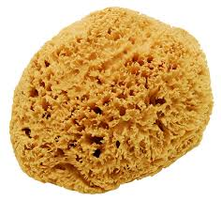
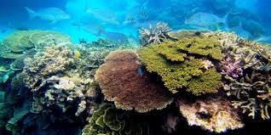
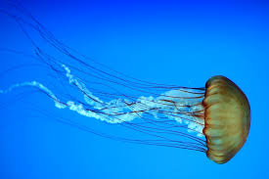
تصنيف مملكة الحيوان
يمكن تقسيم الحيوانات إلي مجموعتين كبيرتين هما الفقاريات (Vertebrates) التي تمتلك عمود فقري وجمجمة واللافقاريات(Invertebrates) وهي الكائنات التي ليس لها عمود فقري أو جمجمة.
أولاً: مجموعة اللافقاريات
يتبع هذه المجموعة ثمانية شعب هي:
شعبة الإسفنجيات:
يعتبر الإسفنج حيوان لأنه يتغذى ويتنفس ويتكاثر مثله مثل باقي الحيوانات ولا يقوم بعملية البناء الضوئي وليس به كلوروفيل لذا لا يمكن اعتباره كنبات.
شعبة اللاسعات:
سطح الجسم مغطى بخلايا لاسعة للدفاع عن النفس أو لإصطياد الفرائس.
مثال: قنديل البحر والشعاب المرجانية.

Slide 3
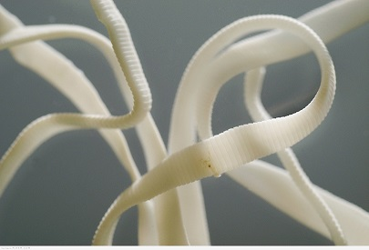
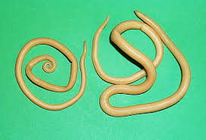
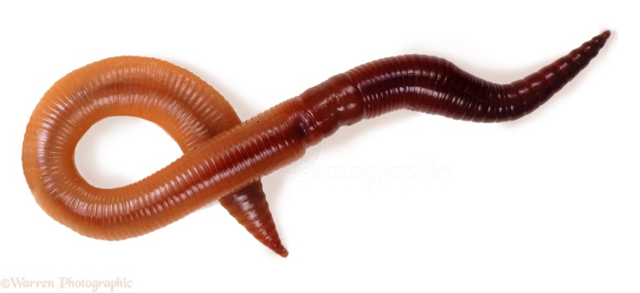
تصنيف مملكة الحيوان
شعبة الديدان المفلطحة (المسطحة):
ذات جسم دودي مفلطح ومعظمها طفيلي يسبب الأمراض.
مثال: الدودة الشريطية ودودة البلهارسيا.
شعبة الديدان الإسطوانية:
ذات جسم دودي إسطواني ومعظمها طفيلي يسبب الأمراض.
دودة الأسكارس.
شعبة الديدان الحلقية:
ذات جسم دودي مقسم على شكل حلقات.
مثال: دودة الأرض.

Slide 4
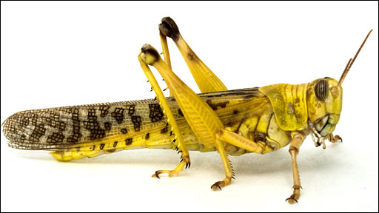
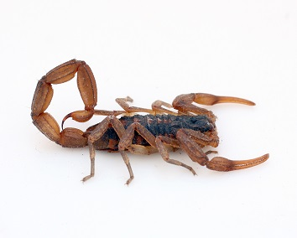
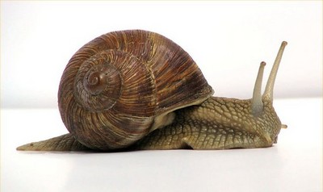
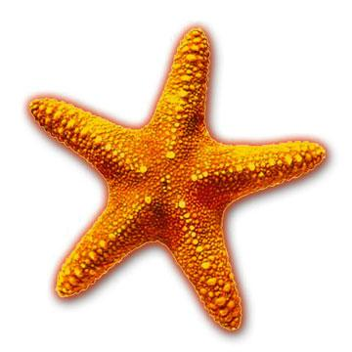
تصنيف مملكة الحيوان
شعبة مفصليات الأرجل:
تتميز بوجود أرجل مقسمة إلى قطع متصلة بمفاصل فيما بينها.
تنقسم إلى ثلاث طوائف هي:
أ- طائفة الحشرات: ولها ستة أرجل (ثلاثة أزواج من الأرجل).
ب- طائفة العناكب والعقارب: ولها ثمانية أرجل (أربعة أزواج من الأرجل).
ج- طائفة القشريات: ولها عدد أكبر من الأرجل (مثل الجمبري وسرطان البحر).
شعبة الرخويات:
ذات جسم رخو محاط بصدفة لحمايته (مثل القواقع) أو غير محاط بصدفة (مثل الحبار والإخطبوط).
شعبة شوكيات الجلد:
ذات جسم صلب وخشن مغطى بالأشواك.
مثال: نجم البحر.

Slide 5
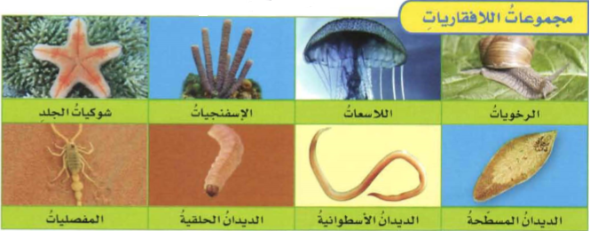

Slide 6
ثانيا: مجموعة الفقاريات (شعبة الحبليات)
تمثل تحت شعبة (شعيبة) الفقاریات الجزء الأكبر من شعبة الحبليات وتشمل شعیبة الفقاریات ست طوائف هي:
الأسماك الغضروفیة - الأسماك العظمیة - البرمائیات - الزواحف - الطیور - الثدییات.

Slide 7
تحت شعبة (شعيبة) الفقاریات
وتنقسم إلى نوعين هما: الأسماك وذوات الأربع.
الأسماك:
تتحرك بإستخدام الزعانف.
تتنفس عن طريق الخياشيم.
تنقسم إلى قسمين تبعا لنوع المادة التي تكون الهيكل (عظم أو غضاريف).
أ- طائفة الأسماك العظمية:
الهيكل بالكامل (عمود فقري وجمجمة) يتكون من العظام (ذات هيكل عظمي).
مثال: سمك الهامور – الناجل – البلطي ومعظم الأسماك الشائعة بالأسواق.
ب- طائفة الأسماك الغضروفية:
الهيكل بالكامل (عمود فقري وجمجمة) يتكون من الغضاريف (ذات هيكل غضروفي).
مثال: أسماك القرش.

Slide 8
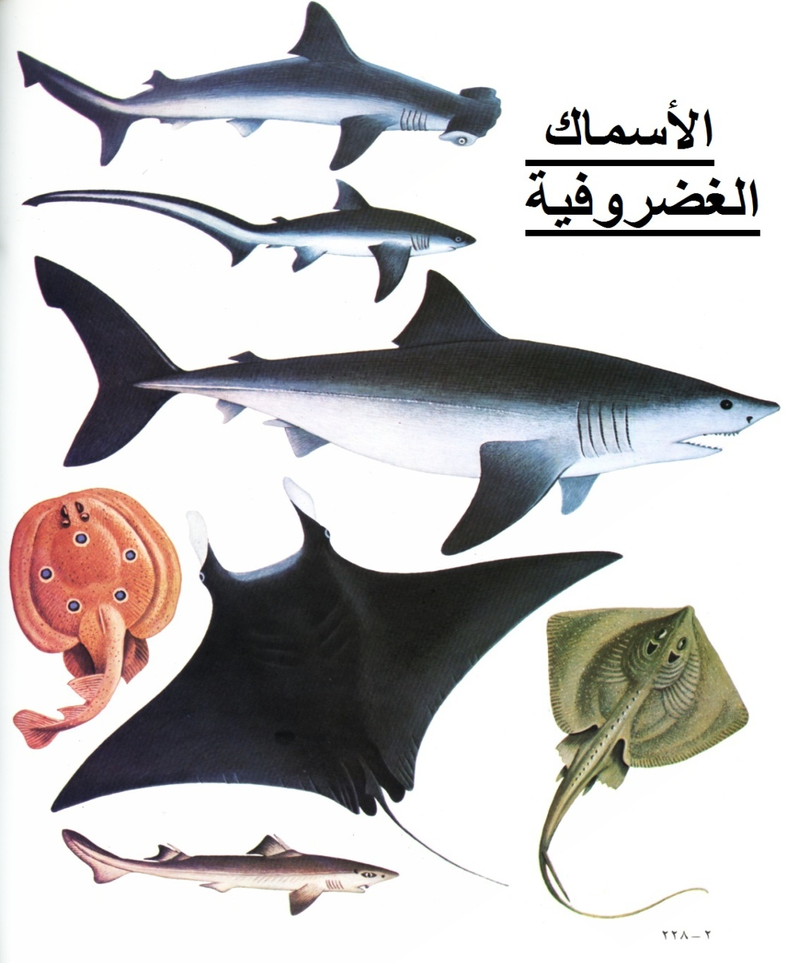
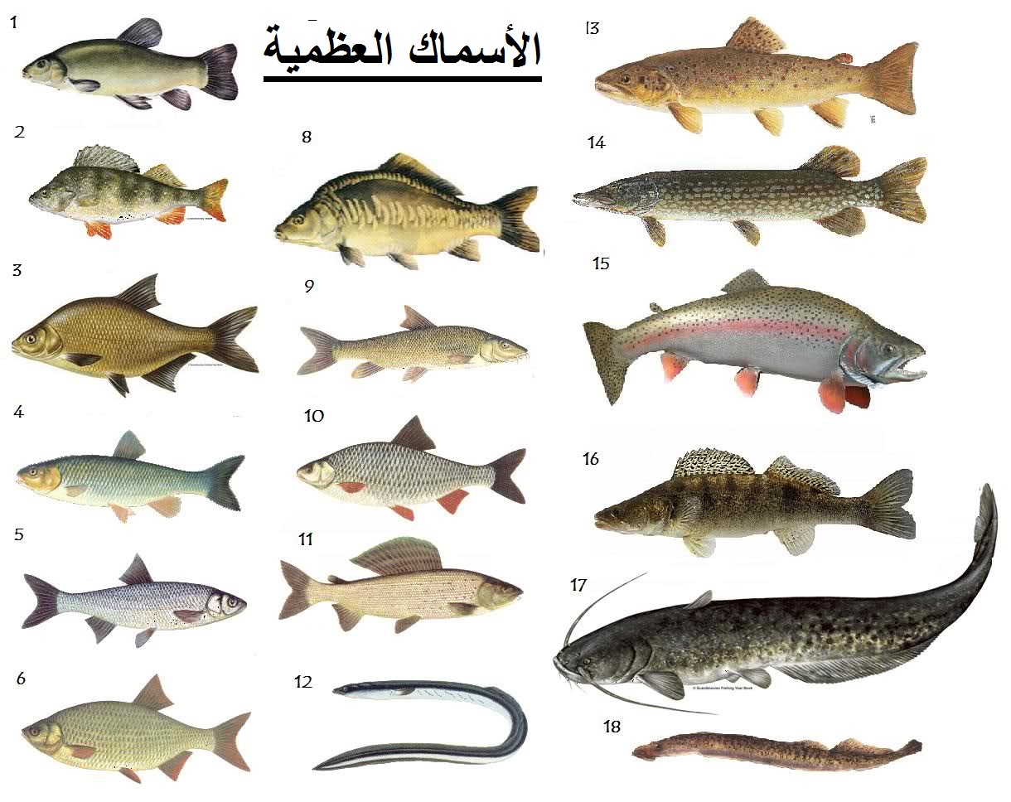
تحت شعبة (شعيبة) الفقاریات الأسماك

Slide 9
تحت شعبة (شعيبة) الفقاریات
ذوات الأربع:
تتميز بوجود أربعة أطراف (طرفين أماميين وطرفين خلفيين) قد تكون ضامرة (غير ظاهرة) في بعض الأنواع.
أ- طائفة البرمائيات:
تضع الإناث البالغة البيض في الماء الذي يفقس ليخرج منه يرقات صغيره (أبو ذنيبه) تتنفس عن طريق الخياشيم. بعد فترة يحدث تحور (تغيير) لشكل الجسم ليظهر أطراف (يدين وقدمين) ثم يبدأ في التنفس عن طريق الرئتين ويخرج الحيوان من الماء ليعيش الجزء الأكبر من حياته على اليابسة.
لذا فهي تعيش المراحل الجنينية في الماء وتتنفس بالخياشيم أما في مراحل البلوغ فهي تعيش على اليابسة وتتنفس بالرئتين.
الجلد رطب ولزج نتيجة وجود غدد كثيرة تحت سطحه ولا يوجد عليه قشور أو حراشف.
مثال: الضفدع.

Slide 10
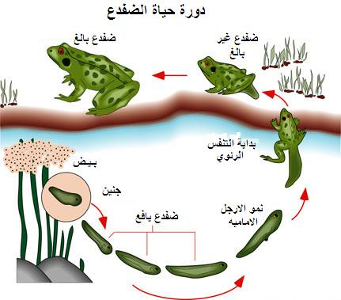

Slide 11
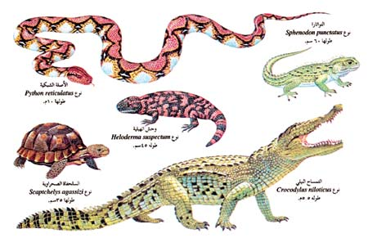
ب- طائفة الزواحف:
يدل اسمها على طريقة الحركة وهي الزحف.
الجلد جاف ولا يوجد أي غدد تحت سطحه وهو مغطى بحراشف (مثل التمساح) أو صفائح عظمية (مثل السلحفاة).
لها أربعة أطراف وقد تغيب الأطراف كما في الثعابين.
الزواحف تتنفس بالرئتين في كل مراحل النمو حتى الأنواع التي تعيش في الماء.
مثال: التمساح – السلحفاة – الثعابين – الحيات – السحالي.

Slide 12
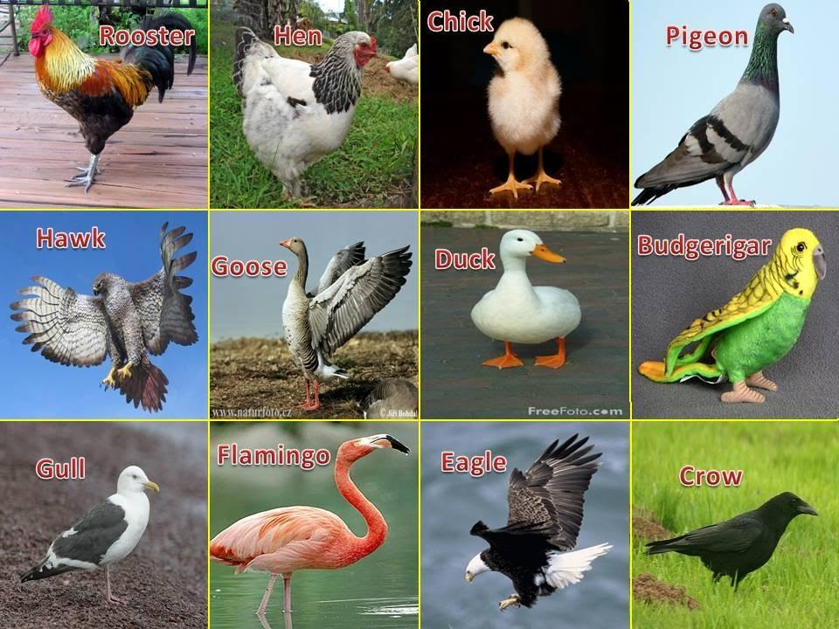
ج- طائفة الطيور:
جسمها مغطى بالريش والطرف الخلفي مغطى بالحراشف.
الطرف الأمامي على شكل جناح بينما الطرف الخلفي والمنقار مختلف في الوظيفة والشكل من نوع لأخر.
معظمها قادر على الطيران ما عدا أمثلة قليلة مثل النعام وطائر البطريق.

Slide 13
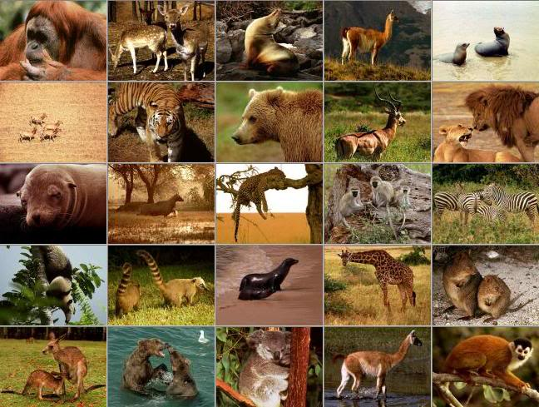
د- طائفة الثدييات:
سميت بذلك نظرا لوجود الغدد الثديية عند الإناث لإرضاع الصغار.
الجسم مغطى بالشعر وهي صفة تميزها عن باقي الفقاريات.
يحتوي الجلد على غدد كثيرة (غدد العرق – غدد دهنية).
في الثدييات البحرية (الدولفين والحوت) يتحور الطرف الأمامي على شكل زعنفة ولا يظهر الطرف الخلفي رغم وجوده بشكل ضامر تحت الجلد.

Slide 14
ضع علامة صح (✓) أمام العبارة الصحيحة وعلامة خطأ (x) أمام العبارة الخاطئة مع تصحيح الخطأ:
م | العبارة | العلامة
1 | ينتمي قنديل البحر إلى شعبة الإسفنجيات.
2 | يعتبر الحوت من الفقاريات.
3 | يعتبر الحوت والدولفين من الثدييات.
4 | يعتبر سمك الهامور من الأسماك العظمية.
5 | ينتمي نجم البحر إلى شعبة اللاسعات.
6 | ينتمي التمساح إلى طائفة البرمائيات.
7 | ينتمي الخفاش إلى طائفة الطيور.
8 | تتنفس الزواحف في بداية حياتها بواسطة الخياشيم ثم بواسطة الرئتين عند البلوغ.
9 | كل أنواع الديدان تنتمي لمجموعة اللافقاريات.
10 | العناكب والعقارب كلها لها ستة أرجل.
11 | يطلق اسم ابو ذنيبة على يرقات الضفادع.
12 | ينتمي العقرب لطائفة القشريات.
13 | تنتمي الحشرات والعناكب والعقارب لنفس الشعبة في مملكة الحيوان.
14 | ينتمي الحبار والاخطبوط إلى شعبة اللاسعات.
15 | تنتمي الثعابين إلى مجموعة ذوات الأربع بالرغم من عدم وجود أطراف ظاهرة بها.

Slide 15
إختر الإجابة الصحيحة مما بين القوسين:
تعتبر أسماك القرش من الأسماك (الغضروفية – العظمية – الرئوية).
تنتمي الدودة الشريطية لشعبة (الديدان الإسطوانية – الديدان الحلقية – الديدان المفلطحة).
تنتمي دودة الأرض إلى شعبة (الديدان الإسطوانية – الديدان الحلقية – الديدان المفلطحة).
الحشرات كلها لها (6 أرجل – 8 أرجل – أرجل عديدة).
تنتمي الحشرات كلها لشعبة (اللاسعات – شوكيات الجلد – مفصليات الأرجل).
ينتمي الجمبري وسرطان البحر لشعبة (اللاسعات – شوكيات الجلد – مفصليات الأرجل).
ينتمي الجمبري وسرطان البحر لطائفة (العناكب والعقارب – القشريات – الحشرات).
ينتمي الضفدع لطائفة (البرمائيات – الزواحف – شوكيات الجلد).
يعتبر الحوت من (الأسماك العظمية – الأسماك الغضروفية – الثدييات).
ينتمي الصقر لطائفة (الطيور – الثدييات – الزواحف).

